Slide 1
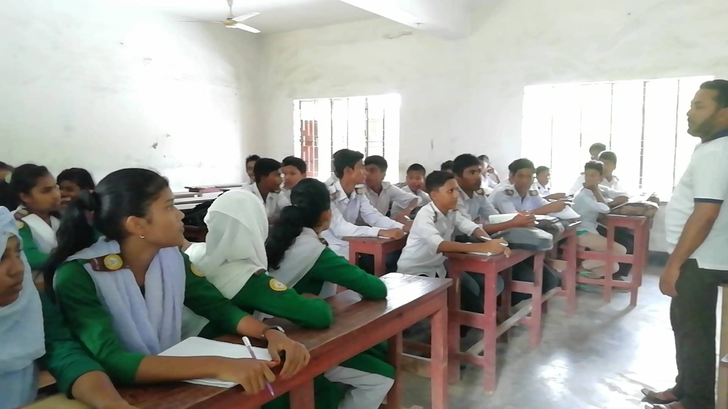
আজকের পাঠে সবাই স্বাগতম

Slide 2
পরিচিতি
কৃষি শিক্ষা
মোঃ রুকুনুজ্জামান ব্যাপারী
সহকারি শিক্ষক (কৃষি শিক্ষা)
হলোখানা দ্বিমূখী উচ্চ বিদ্যালয়
কুড়িগ্রাম সদর, কুড়িগ্রাম।
Email- rubel_kurigram@yahoo.com
rubel.kuri.1979@gmail.com
শ্রেণীঃ নবম
শাখাঃ- “ক”
অধ্যায়ঃ২য়
কৃষি উপকরণ
সময়ঃ- 50মিনিট

Slide 3
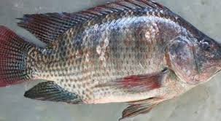
চিত্রে আমরা কি দেখতে পাচ্ছি
রোগক্রান্ত মাছ

Slide 4
আজ আমাদের পাঠের বিষয়
মাছের রোগ ও তার প্রতিকার

Slide 5
শিখন ফল/ আচরনিক উদ্দেশ্য
মাছের রোগ কী তা বলতে পারবে।
মাছের রোগের কারণ গুলো কী কী তা বলতে পারবে।
রোগাক্রান্ত মাছের লক্ষণ সমূহ বলতে পারবে।

Slide 6
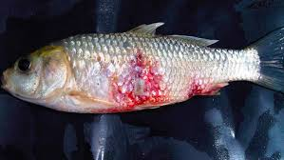
তোমরা কি জান মাছের রোগ কাকে বলে?
রোগজীবানু মাছের ও পরিবেশের পারস্পারিক ক্রিয়ার ফলে মাছের দেহে যে অস্বাভাবিক অবস্থার সৃষ্টি হয় তাকে মাছের রোগ বলে।

Slide 7
একক কাজ
মাছের রোগ কাকে বলে লিখ?

Slide 8
এসো আমরা আজকে দেখব মাছের কি কি কারনে রোগ হয়
অপুষ্টি ও মান সম্পন্ন খাদ্যের অভাব।
পানির ভৌত রাসায়নিক অবস্থার পরিবর্তন।
রোগ জীবানুর সংক্রমণ।
পরজীবির আক্রমণ।
নির্দিষ্ট সংখ্যার চেয়ে অধিক হারে মাছ মজুদকরণ।
পুকুরে অতিরিক্ত সার প্রয়োগ।
পানি দূষণ।

Slide 9
জীবানুর সংত্রমণে আক্রান্ত রোগ সমূহ
ব্যাকটেরিয়া জনিত
পরজীবি জনিত
ভাইরাস জনিত
ছত্রাক জনিত

Slide 10
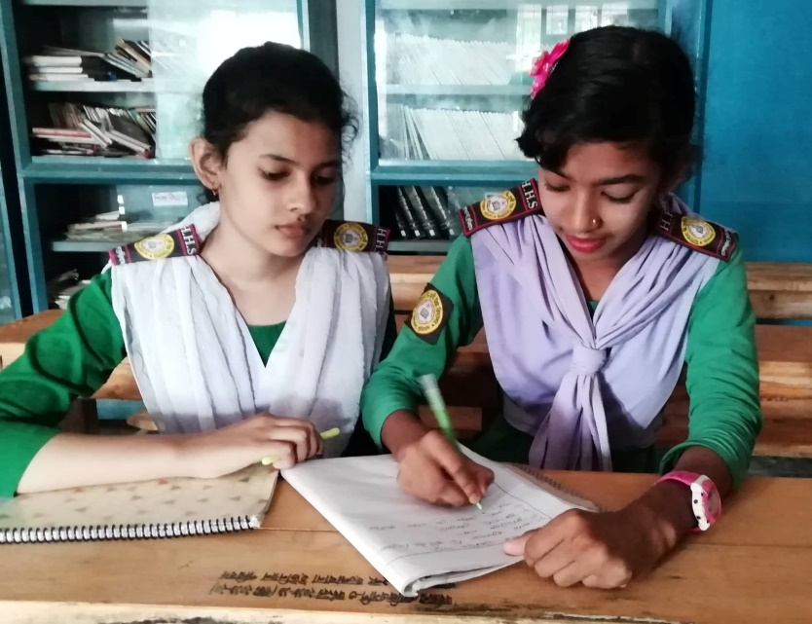
জোড়ায় কাজ
মাছের রোগের তিনটি করে কারন লিখ ।

Slide 11
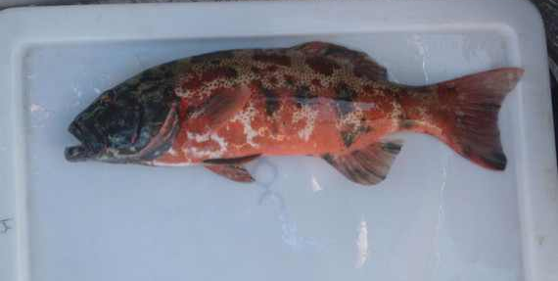
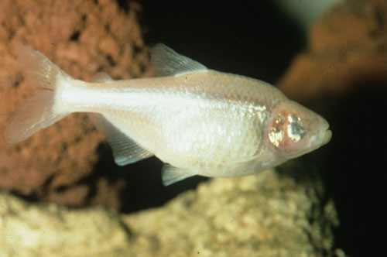
মাছের রোগের লক্ষনগুলো মনোযোগ দিয়ে দেখ
দেহে সূক্ষ্ম সুতার মত বস্তুর উপস্থিতি দেখা দেয়।
চোখ বেরিয়ে আসে।

Slide 12
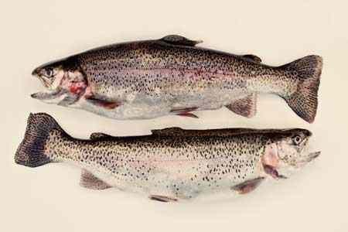
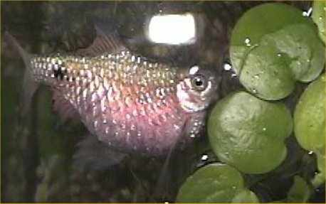
সাদা দাগ দেখা যায়
মাছের পেট ফুলে যায়

Slide 13
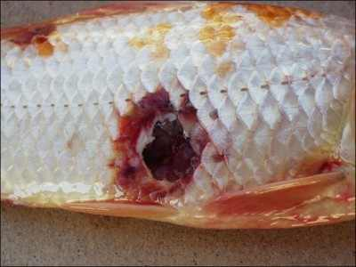
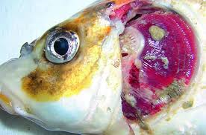
মাছের শরীরে পচন ধরে
মাছের শরীর শুকিয়ে যায়
মাছের ফুলকা পচে যায়

Slide 14
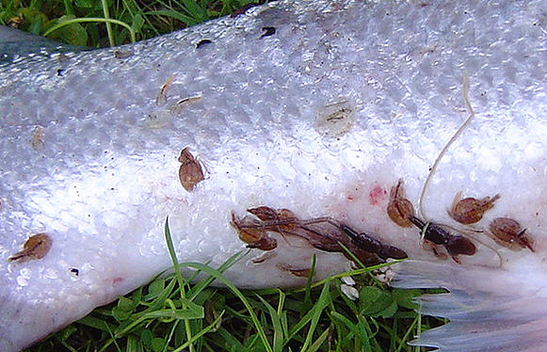
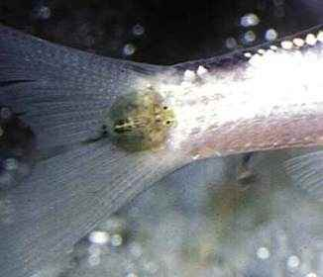
মাছের শরীরে উকুন দেখা যায়
মাছের শরীরে ক্ষত দেখা যায়

Slide 15
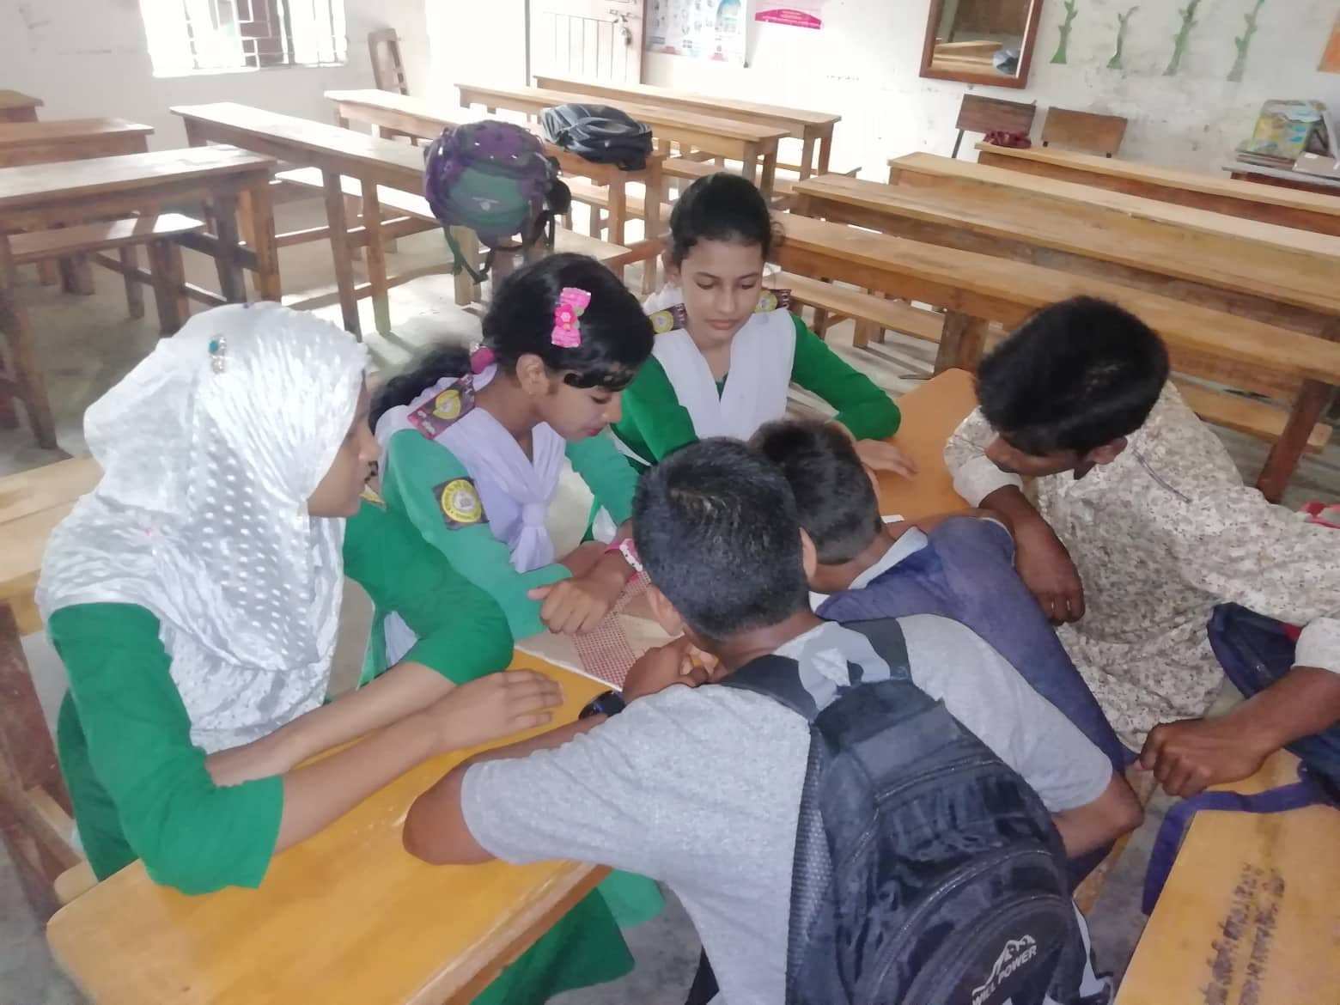
দলীয় কাজ
প্রতি দলে মাছের রোগের তিনটি করে লক্ষ্মন লিখ।

Slide 16
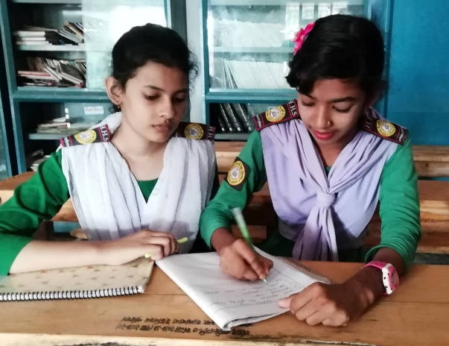
মূল্যায়ন
পুষ্টি হীণতা রোগের কারণকী?
পাখনা পচা রোগের করণ কী?
কখন মাছ জলজ আগাঞার গায়ে গা ঘসা দেয়?

Slide 17
বাড়ির কাজ
সৃজনশীল প্রশ্ন
সবুজ মিয়াএকদিন সকাল বেলা তার মাছ চাষের পুকুরে যেয়ে দেখল অধিাকাংশ মাছের পেট ফুলে গেছে তিনি তড়িঘড়ি করে মৎস্য কর্মকর্তার বাসায় গেলে তিনি তাকে দুশ্চিন্তা না করে উক্ত পরিস্থিতি সহজে সমাধানের উপায় বলে দিলেন।

Slide 18
ক. মাছ প্রধানত কয়টি কারণে পচে?
খ. বাংলাদেশের অর্থনীতিতে মাছ ও চিংড়ির ভূমিকা খুবই গুরুত্ব
পূর্ণ কেন? ব্যাখ্যা কর
গ. সবুজ মিয়া বাড়ি ফিরে উক্ত সমস্যা সমাধানে কী কী পদক্ষেপ নিয়ে
ছিল তা লিখ।
ঘ. সবুজ এর সৃষ্ট সমস্যা সমাধানে সমন্বিত হাঁস ও মাছ চাষ একটি
উৎকৃষ্ট পদ্ধতি । বিষয়টি মূল্যায়ণ কর।

Slide 19
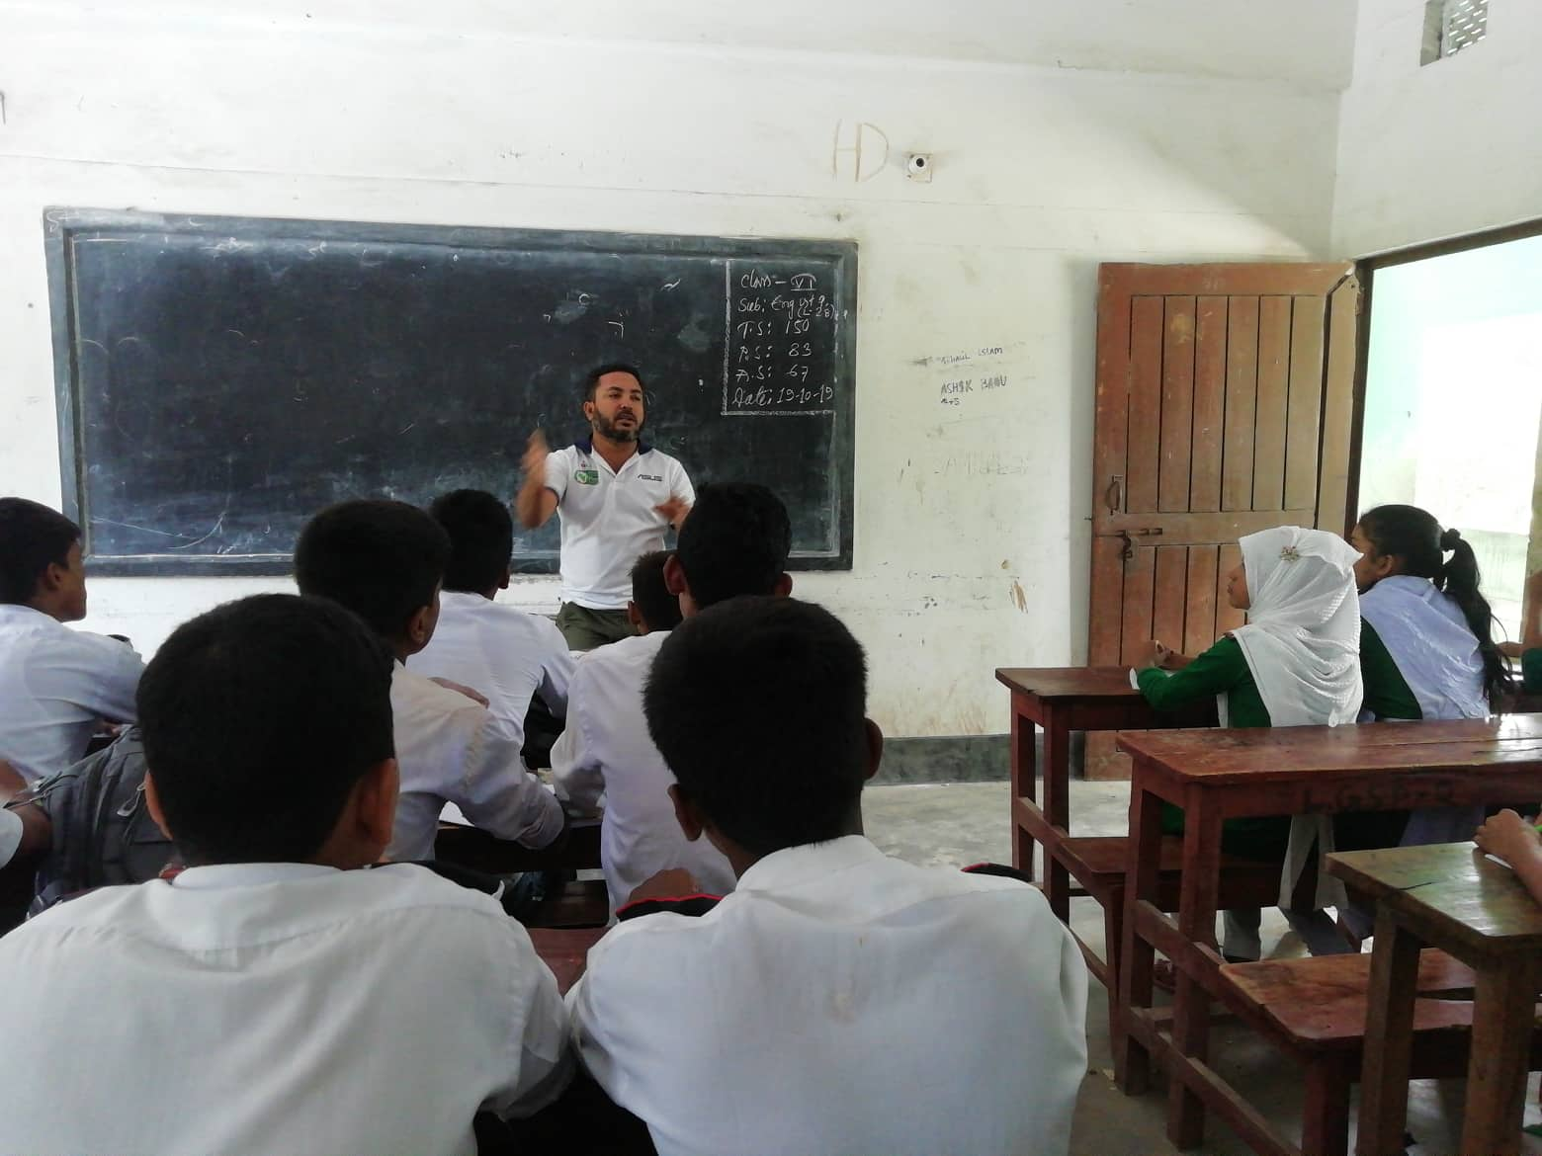
ধন্যবাদ

